Slide 2
01
QIANKU

Slide 4
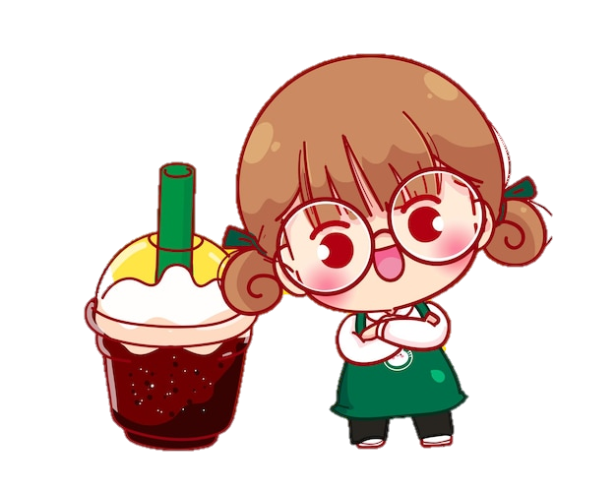
Câu 1: Mi-li-lít viết tắt là gì?
A. ml
B. l
C. m
D. hl

Slide 5
Câu 2: 1 ml = ....?....l
A. 100
B. 1001
C. 1 000
D. 10

Slide 6
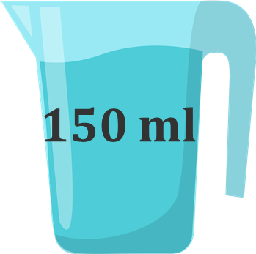
Câu 3: Bao nhiêu ml?
A. Một trăm mi-li-lít
B. Một trăm năm mươi mi-li-lít
C. Một trăm linh năm mi-li-lít
d. Một trăm năm mươi lít

Slide 7
02
QIANKU

Slide 8
Số?
.?.
a) 3 l = 3 000 ml
7 l = 7 000 ml
.?. l
b) 2 000 ml = 2 l
5 000 ml = 5 l
.?.
.?. l
c) 1 l 500 ml = 1 500 ml
3 600 ml = 3 l 600 ml
.?.
.?. l ..?.. ml

Slide 9
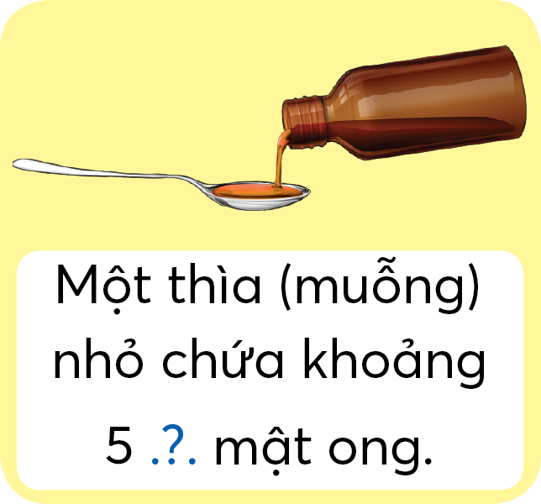
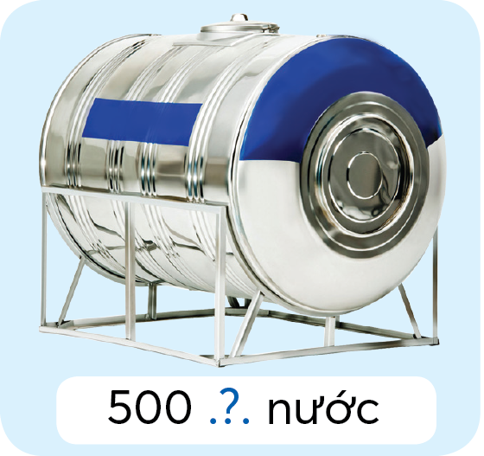
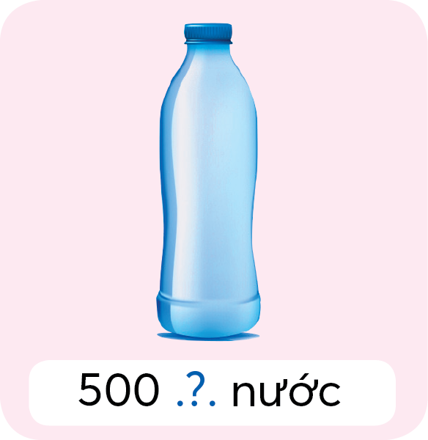
Thay .?. bằng l hay ml?
a)
b)
c)
5 ml
500 l nước
500 ml nước

Slide 10
Mỗi bình biểu thị lượng nước các bạn đã uống. Mỗi bạn cần uống thêm bao nhiêu nữa để đủ 2 l nước?
3
2 000 ml
Vân cần uống thêm 1 000 ml ( 1 l) nước
Tuấn cần uống thêm 1200 ml nước
1 000 ml + ..?.. = 2 000 ml
800 ml + ..?.. = 2 000 ml

Slide 11
4
Mỗi bạn sẽ lấy hai bình nào để hai bạn có lượng nước bằng nhau?

Slide 12
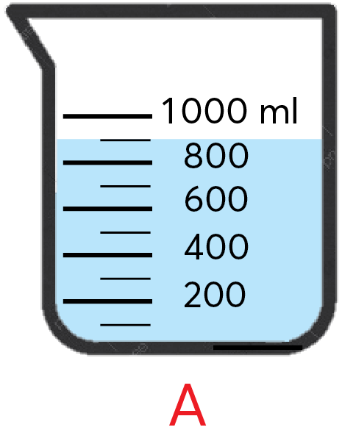
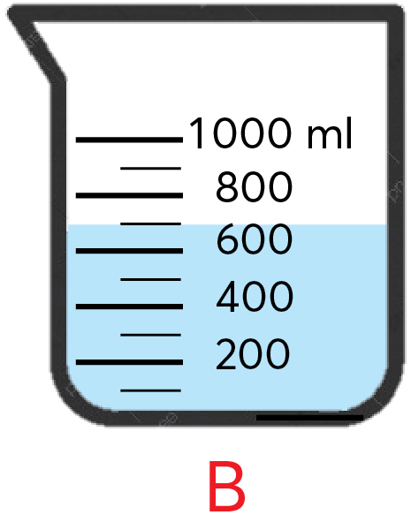
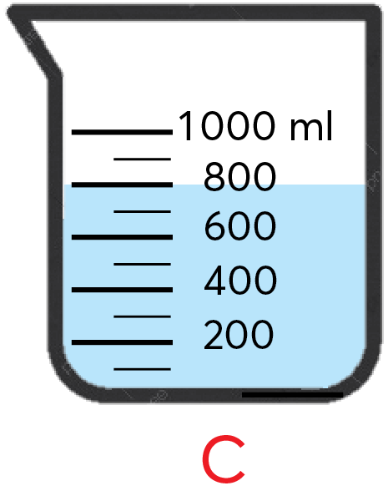
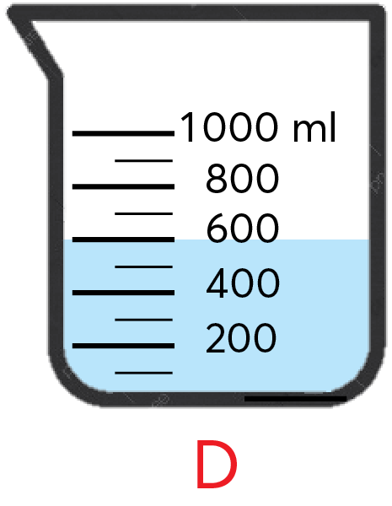
900 ml + 600 ml = 1500 ml
800 ml + 700 ml = 1500 ml

Slide 13
03
QIANKU

Slide 14
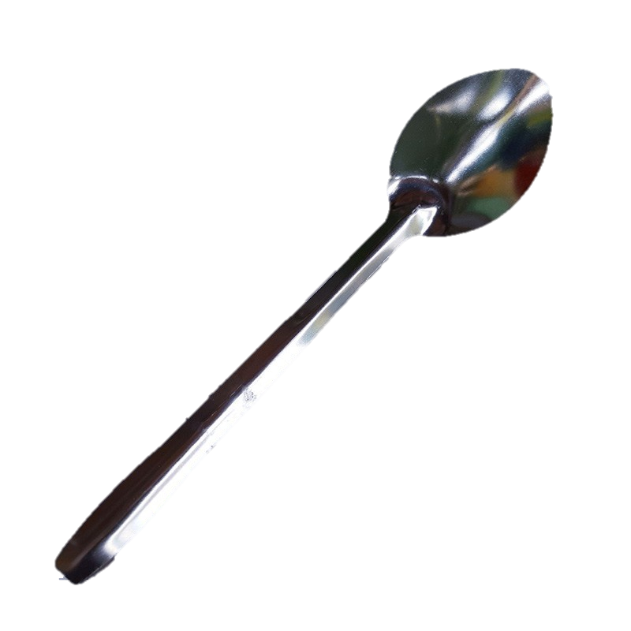
• 1 thìa nhỏ (còn gọi là thìa cà phê) chứa khoảng 5 ml chất lỏng.
• 1 l nước nặng khoảng 1 kg.

Slide 15
04
QIANKU

Slide 16
Cho bốn ca đựng lượng nước như sau:
300 ml
250 ml
150 ml
200 ml
A
B
C
D
a) Tìm ca ít nước nhất?

Slide 17
Cho bốn ca đựng lượng nước như sau:
300 ml
250 ml
150 ml
200 ml
A
B
C
D
b) Tìm hai ca khác nhau để được 350 ml nước.

Slide 18
Cho bốn ca đựng lượng nước như sau:
b) Tìm hai ca khác nhau để được 350 ml nước.
150 ml
200 ml
150 + 200 = 350 (ml)
B
C

Slide 19
Cho bốn ca đựng lượng nước như sau:
300 ml
250 ml
150 ml
200 ml
A
B
C
D
c) Tìm hai ca khác nhau để được 550 ml nước.

Slide 20
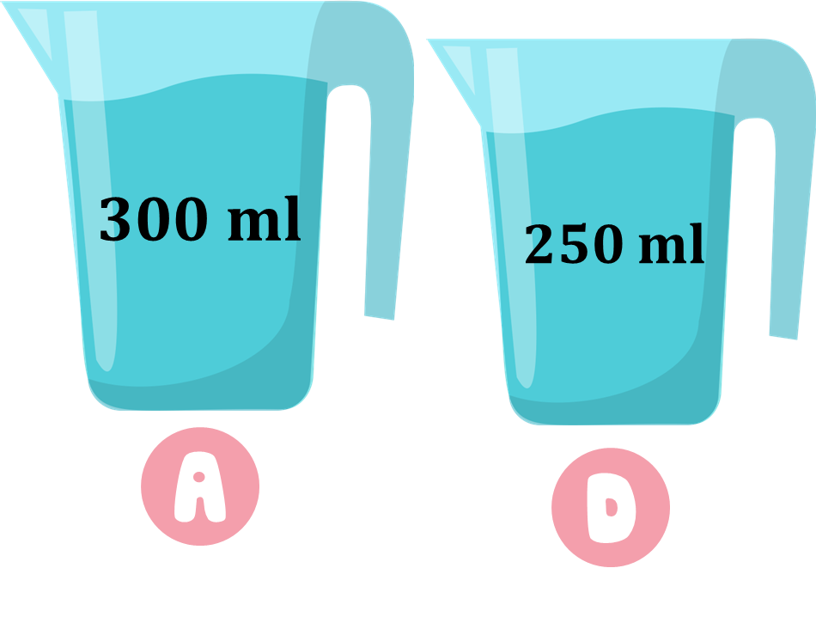
Cho bốn ca đựng lượng nước như sau:
c) Tìm hai ca khác nhau để được 550 ml nước.
300 + 250 = 550 (ml)

